Slide 1

导论和习近平新时代
中国特色社会主义思想

Slide 2
一、中国特色社会主义的开创与发展
1、改革开放前的社会主义实践探索
为中国特色社会主义的开创积累了经验并准备了条件
习近平：“中国特色社会主义是在改革开放历史新时期开创的，但也是在新中国已经建立起社会主义基本制度、并进行了20多年建设的基础上开创的。”
以苏为鉴，独立自主地探索适合中国情况的社会主义建设道路。
走中国工业化道路的思想。
正确认识和处理社会主义社会矛盾的思想。
探索适合我国情况的经济体制和运行机制。

Slide 3
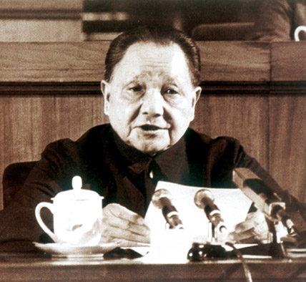

2、中国特色社会主义是改革开放以来
党的全部理论和实践的主题
“把马克思主义的普遍真理同我国的具体实际结合起来，走自己的道路，建设有中国特色的社会主义，这就是我们总结长期历史经验得出的基本结论。”
“中国特色社会主义” 重大命题的提出具有里程碑意义，是中国共产党人对科学社会主义发展的开创性贡献。它成为改革开放以来中国共产党全部理论和实践的主题。

Slide 4
《沿着有中国特色的社会主义道路前进》
《加快改革开放和现代化建设步伐，夺取有中国特色社会主义事业的更大胜利》
《高举邓小平理论伟大旗帜,把建设有中国特色社会主义事业全面推向二十一世纪》
《全面建设小康社会，开创中国特色社会主义事业新局面》
《高举中国特色社会主义伟大旗帜，为夺取全面建设小康社会新胜利而奋斗》
《坚定不移沿着中国特色社会主义道路前进，为全面建成小康社会而奋斗》
《决胜全面建成小康社会，夺取新时代中国特色社会主义伟大胜利》

Slide 5

3、中国特色社会主义道路、理论、制度、文化
改革开放以来，我们取得一切成绩和进步的根本原因，归结起来就是：开辟了中国特色社会主义道路，形成了中国特色社会主义理论体系，确立了中国特色社会主义制度，发展了中国特色社会主义文化。中国特色社会主义道路是实现途径，中国特色社会主义理论体系是行动指南，中国特色社会主义制度是根本保障，中国特色社会主义文化是精神力量，四者统一于中国特色社会主义伟大实践。这是中国特色社会主义最鲜明的特色，必须坚定道路自信、理论自信、制度自信、文化自信。

Slide 6
第一，坚持中国特色社会主义道路。
在中国共产党领导下，立足基本国情，以经济建设为中心，坚持四项基本原则，坚持改革开放，解放和发展社会生产力，巩固和完善社会主义制度，建设社会主义市场经济、社会主义民主政治、社会主义先进文化、社会主义和谐社会、社会主义生态文明，促进人的全面发展，逐步实现全体人民共同富裕，建设富强、民主、文明、和谐、美丽的社会主义现代化强国。
这条道路明确了中国特色社会主义的领导力量、现实依据、基本路线、主要任务、总体布局和奋斗目标，指明了实现中华民族伟大复兴的正确方向。

Slide 7
第二，坚持中国特色社会主义理论体系。
在改革开放的新时期，马克思主义中国化实现了第二次历史性飞跃，形成了包括邓小平理论、“三个代表”重要思想、科学发展观、习近平新时代中国特色社会主义思想在内的中国特色社会主义理论体系。
中国特色社会主义理论体系的形成，体现了中国共产党人与时俱进的理论创新精神。
在当代中国，坚持中国特色社会主义理论体系就是坚持马克思列宁主义、毛泽东思想。

Slide 8
第三，坚持中国特色社会主义制度。
中国特色社会主义制度，包括：人民代表大会制度这一根本政治制度，中国共产党领导的多党合作和政治协商制度、民族区域自治制度以及基层群众自治制度等构成的基本政治制度，中国特色社会主义法律体系，公有制为主体、多种所有制经济共同发展的基本经济制度，按劳分配为主体、多种分配方式并存的分配制度，以及建立在根本政治制度、基本政治制度、基本经济制度基础上的经济体制、政治体制、文化体制、社会体制、生态文明体制等各项具体制度。

Slide 9
这一制度符合我国国情，有利于保持党和国家活力、调动社会各方面的积极性、主动性、创造性，有利于解放和发展社会生产力、推动经济社会全面发展，有利于促进社会公平正义、实现共同富裕，有利于集中力量办大事、有效应对前进道路上的各种风险挑战，有利于维护民族团结、社会稳定、国家统一。
实现民主政治的形式是丰富多彩的，不能拘泥于刻板的模式。实践充分证明，中国式民主在中国行得通、很管用。
协商民主是实现党的领导的重要方式，是我国社会主义民主政治的特有形式和独特优势。

Slide 10
第四，坚持发展中国特色社会主义文化。
发展中国特色社会主义文化，就是以马克思主义为指导，坚守中华文化立场，立足当代中国现实，结合当今时代条件，发展面向现代化、面向世界、面向未来的，民族的科学的大众的社会主义文化，推动社会主义精神文明和物质文明协调发展。
巩固马克思主义在意识形态领域的指导地位，牢牢掌握意识形态工作领导权。
坚定文化自信。文化自信，是更基础、更广泛、更深厚的自信。
必须提高国家文化软实力。努力弘扬中华文化，展示中华文化魅力；注重国家形象塑造；使当代中国价值观念走向世界。

Slide 11
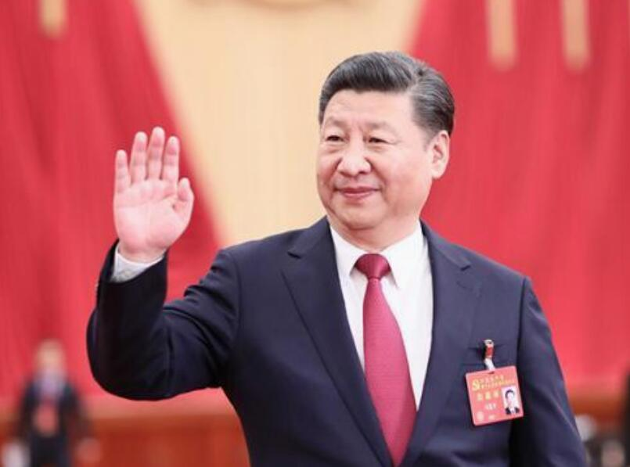
二、习近平新时代中国特色社会主义思想
（一）习近平新时代
中国特色社会主义思想的创立
习近平新时代中国特色社会主义思想，是在中国特色社会主义进入新时代、科学社会主义迈向新阶段、当今世界经历新变局、党面临执政新考验的历史条件下形成和发展起来的。

Slide 12
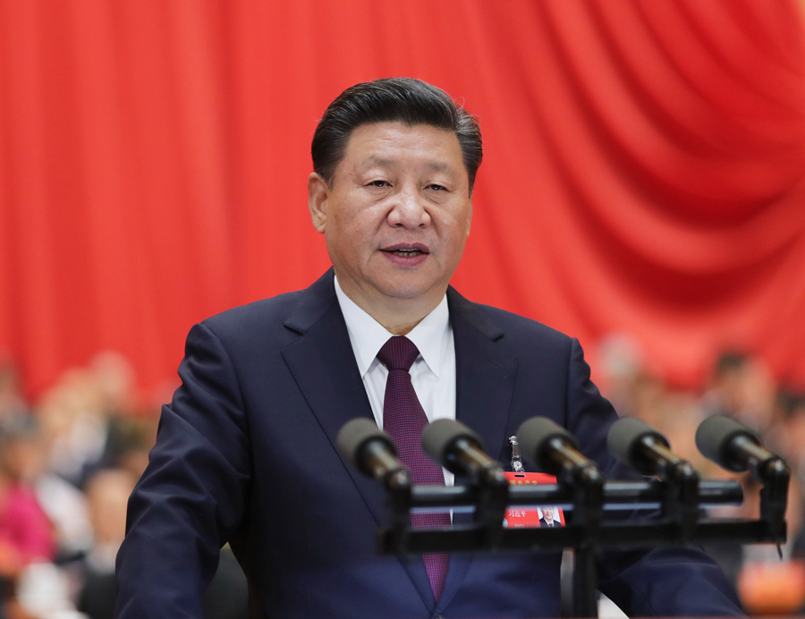
1、习近平新时代中国特色社会主义思想，是在
中国特色社会主义进入新时代的历史条件下形成的
“经过长期努力，中国特色社会主义进入了新时代，这是我国发展新的历史方位。”
“新时代”是指中国特色社会主义的新时代，而不是别的什么新时代。

Slide 13

①新时代的主要内涵
第一，中国特色社会主义新时代，是承前启后、继往开来、在新的历史条件下继续夺取中国特色社会主义伟大胜利的时代。
这体现的是新时代的历史脉络
改革开放以后，中国特色社会主义建设取得了辉煌成就，为进一步发展奠定了坚实的基础。在新时代，我们将继续紧紧围绕坚持和发展中国特色社会主义这一主题，奋力实现新目标。

Slide 14
第二，中国特色社会主义新时代，是决胜全面建成小康社会、进而全面建设社会主义现代化强国的时代。
这体现的是新时代的实践主题。
到2020年，要全面建成小康社会、实现第一个百年奋斗目标。
从2020年到2035年，在全面建成小康社会的基础上，再奋斗15年，基本实现社会主义现代化。
从2035年到本世纪中叶，在基本实现现代化的基础上，再奋斗15年，把我国建成富强民主文明和谐美丽的社会主义现代化强国。

Slide 15

第三，中国特色社会主义新时代，是全国各族人民团结奋斗、不断创造美好生活、逐步实现全体人民共同富裕的时代。
这体现的是新时代的人民性。
新时代，中国特色社会主义在发展中，要进一步体现以人民为中心的发展思想，进一步实现社会主义的本质，使全体人民在共建共享发展中有更多获得感。

Slide 16
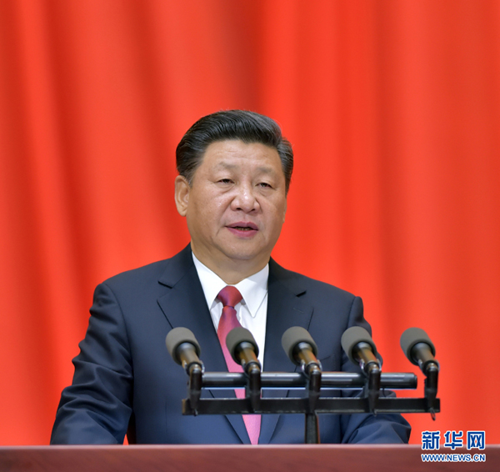
第四，中国特色社会主义新时代，是全体中华儿女勠力同心、奋力实现中华民族伟大复兴中国梦的时代。
这体现的是新时代的民族性。
今天，我们比历史上任何时期都更接近中华民族伟大复兴的目标，比历史上任何时期都更有信心、有能力实现这个目标。
在新时代，要继续奋斗、砥砺前行，不断迈向中华民族伟大复兴的宏伟目标。

Slide 17
第五，中国特色社会主义新时代，是我国日益走近世界舞台中央、不断为人类作出更大贡献的时代。
这体现的是新时代的世界性。
当今，中国的发展已经成为世界发展不可分割的重要组成部分，中国在国际事务中发挥着越来越重要的作用。中国将继续恪守维护世界和平、促进共同发展的外交政策宗旨，继续推动构建人类命运共同体，为建设持久和平、普遍安全、共同繁荣、开放包容、清洁美丽的新世界作出新的更大贡献。

Slide 18
②新时代社会主要矛盾的转化
对中国社会主要矛盾的科学判断，是制定党的路线方针政策的基本依据。
1981年党的十一届六中全会通过的《历史决议》对我国社会主要矛盾作了科学表述：“在社会主义改造基本完成以后，我国所要解决的主要矛盾，是人民日益增长的物质文化需要同落后的社会生产之间的矛盾。”
党的十九大明确指出，我国社会主要矛盾已经转化为人民日益增长的美好生活需要和不平衡不充分的发展之间的矛盾。

Slide 19
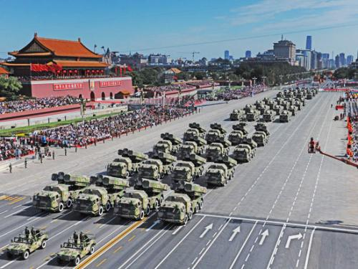
我国社会主要矛盾转化的主要依据：
第一，随着我国社会生产力水平总体上显著提高， “落后的社会生产”已经不能真实反映我国发展的状况。
改革开放以后，我国社会生产水平显著 提高，根本告别了短缺时代。特别是党的十八大以来，党和国家事业发展取得了历史性成就，我国经济实力、科技实力、国防实力、综合国力都进入世界前列。

Slide 20
第二，随着人民生活水平显著提高，人民群众对美好生活的向往更加强烈。
人民群众的需要呈现出多样化、个性化、多层次、多方面的特点。
人民群众在民主、法治、公平、正义、安全、环境等方面的要求日益增长，期盼有更好的教育、更稳定的工作、更满意的收入、更可靠的社会保障、更高水平的医疗卫生服务、更舒适的居住条件、更优美的环境、更丰富的精神文化生活等等。

Slide 21
第三，发展不平衡不充分已成为满足人民日益增长的美好生活需要的主要制约因素。
发展的不平衡不充分主要体现为领域不平衡、区域不平衡、群体不平衡；一些地区、一些领域、一些方面还存在发展不足的问题。
我国社会主要矛盾的变化是关系全局的历史性变化，对党和国家工作提出了许多新要求。我们要在继续推动发展的基础上，着力解决好发展不平衡不充分问题。
我国仍处于并将长期处于社会主义初级阶段的基本国情没有变，我国是世界最大发展中国家的国际地位没有变。
新时代有新要求、新使命，要引领新征程，理论必须创新。

Slide 22
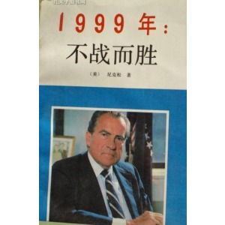

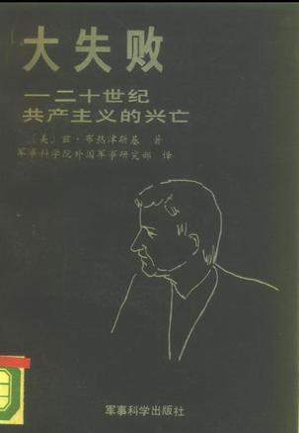
2、习近平新时代中国特色社会主义思想，是在科学社会主义焕发新生机、两种社会制度的较量呈现新态势的时代背景下形成的
20世纪80年代末90年代初，世界社会主义遭受严重曲折。
“中国崩溃论”
“历史终结论”
“社会主义失败论”
“别了，马克思”。

Slide 23
20多年过去，中国不但在世界上把社会主义旗帜举住了、举稳了，而且把科学社会主义推向崭新的阶段，社会主义的影响力感召力大大增强；世界上正视和相信马克思主义和社会主义的人多了起来。
“重新发现马克思”成为西方反思危机时的新呼声。
美国经济学家罗伯特·海尔布隆纳：探索人类社会发展前景，必须向马克思主义求教。
英国著名作者弗朗西斯·惠恩：“马克思并未被埋葬柏林墙的瓦砾之下，他真正的重要性也许现在才开始。他可能会成为21世纪最具影响力的思想家。”

Slide 24
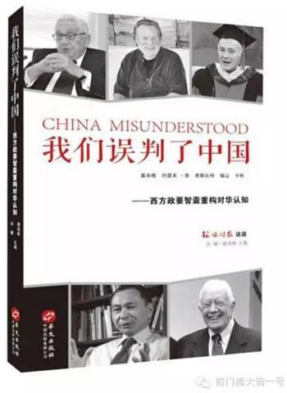
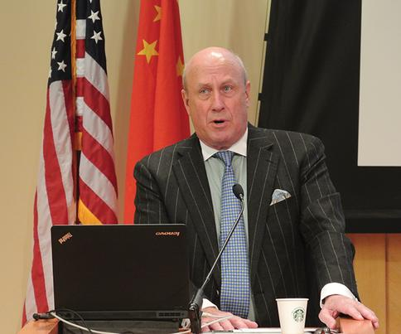
随着社会主义中国的蓬勃发展，人们正在见证“历史终结论”的终结、“中国崩溃论”的崩溃、“社会主义失败论”的失败。
《我们误判了中国——西方政要智囊重构对华认知》
中国问题专家包道格（美）：“中国崩溃论已成笑料。”

Slide 25
习近平：“科学社会主义在中国的成功，对马克思主义、科学社会主义的意义，对世界社会主义的意义，是十分重大的。”
中国特色社会主义进入新时代，意味着科学社会主义在二十一世纪的中国焕发出强大生机活力，在世界上高高举起了中国特色社会主义伟大旗帜。
对科学社会主义的理论思考、经验总结，对坚持和发展中国特色社会主义的担当和探索，贯穿习近平新时代中国特色社会主义思想形成和发展的全过程。

Slide 26
3、习近平新时代中国特色社会主义思想，是在百年不遇的世界大变局中形成的。
当前，世界正处于大发展大变革大调整时期，世界多极化、经济全球化、文化多样化、社会信息化深入发展，全球治理体系和国际秩序变革加速推进，各国相互联系和依存日益加深。同时，世界面临的不稳定性、不确定性突出，世界经济增长动能不足，贫富分化日益严重，地区热点问题此起彼伏，恐怖主义、气候变化等人类共同的威胁持续蔓延。
欧美一些国家受困于金融危机、债务危机。
一些发展中国家陷入发展陷阱。
西亚北非一些国家政治动荡、社会混乱。

Slide 27
中国的理念、发展道路的影响力显著增强，中国在国际舞台的话语权显著增强。
中国特色社会主义进入新时代，意味着中国特色社会主义道路、理论、制度、文化不断发展，拓展了发展中国家走向现代化的途径，给世界上那些既希望加快发展又希望保持自身独立性的国家和民族提供了全新选择，为解决人类问题贡献了中国智慧和中国方案。
“当代

Slide 28

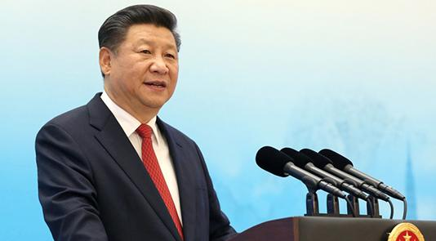


当代中国的伟大社会变革，不是简单延续我国历史文化的母版，不是简单套用马克思主义经典作家设想的模板，不是其他国家社会主义实践的再版，也不是国外现代化发展的翻版。
英国剑桥大学教授马丁·雅克：中国的崛起是一个“新现代化模式”的崛起。
习近平新时代中国特色社会主义思想正是在这样的时代背景下产生和发展的。

Slide 29
4、习近平新时代中国特色社会主义思想，
是在十八大以来党所经历的深刻革命性锻造中形成的
党的十八大以来，以习近平同志为核心的党中央，清醒分析党面临的执政考验、改革开放考验、市场经济考验、外部环境考验和精神懈怠的危险、能力不足的危险、脱离群众的危险、消极腐败的危险，带领全党以自我革命的勇气，全面推进党的政治建设、思想建设、组织建设、作风建设、纪律建设，把制度建设贯穿其中，深入推进反腐败斗争，把党锻造成为人民衷心拥护、经得起各种风浪考验朝气蓬勃的马克思主义执政党。

Slide 30
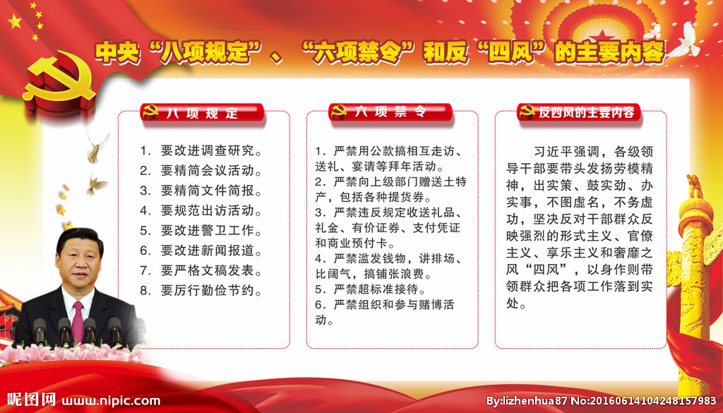
坚定不移推进全面从严治党，管党治党宽松软状况得到明显改变。
把握出台中央八项规定，整顿四风，反对特权。
实现党内监督和国家机关监督、党的纪律检查和国家监察有机统一。

Slide 31
（二）习近平新时代中国特色
社会主义思想的丰富内涵
党的十八大以来，以习近平同志为主要代表的中国共产党人，顺应时代发展，从理论和实践结合上系统回答了新时代坚持和发展什么样的中国特色社会主义、怎样坚持和发展中国特色社会主义这个重大时代课题，创立了习近平新时代中国特色社会主义思想。
这一重大思想内涵十分丰富，涵盖了经济、政治、法治、科技、文化、教育、民生、民族、宗教、社会、生态文明、国家安全、国防和军队、“一国两制”和祖国统一、统一战线、外交、党的建设等各方面。坚持和发展中国特色社会主义是这一重大思想的核心要义。“八个明确”“十四个坚持”是这一重大思想的核心内容。

Slide 32
这一思想最核心的内容是 “八个明确”：
第一，明确坚持和发展中国特色社会主义，总任务是实现社会主义现代化和中华民族伟大复兴，在全面建成小康社会的基础上，分两步走在本世纪中叶建成富强民主文明和谐美丽的社会主义现代化强国。第二，明确新时代我国社会主要矛盾是人民日益增长的美好生活需要和不平衡不充分的发展之间的矛盾，必须坚持以人民为中心的发展思想，不断促进人的全面发展、全体人民共同富裕。第三，明确中国特色社会主义事业总体布局是“五位一体”、战略布局是“四个全面”，强调坚定道路自信、理论自信、制度自信、文化自信。第四，明确全面深化改革总目标是完善和发展中国特色社会主义制度、推进国家治理体系和治理能力现代化。

Slide 33
第五，明确全面推进依法治国总目标是建设中国特色社会主义法治体系、建设社会主义法治国家。第六，明确党在新时代的强军目标是建设一支听党指挥、能打胜仗、作风优良的人民军队，把人民军队建设成为世界一流军队。第七，明确中国特色大国外交要推动构建新型国际关系，推动构建人类命运共同体。第八，明确中国特色社会主义最本质的特征是中国共产党领导，中国特色社会主义制度的最大优势是中国共产党领导，党是最高政治领导力量，提出新时代党的建设总要求，突出政治建设在党的建设中的重要地位。

Slide 34
“十四个坚持”是新时代中国特色社会主义的基本方略。
坚持党对一切工作的领导；坚持以人民为中心；坚持全面深化改革；坚持新发展理念；坚持人民当家作主；坚持全面依法治国；坚持社会主义核心价值体系；坚持在发展中保障和改善民生；坚持人与自然和谐共生；坚持总体国家安全观；坚持党对人民军队的绝对领导；坚持“一国两制”和推进祖国统一；坚持推动构建人类命运共同体；坚持全面从严治党。

Slide 35
“八个明确”是指导思想层面的表述，重点讲的是怎么看，回答的是新时代坚持和发展什么样的中国特色社会主义的问题；“十四个坚持”是行动纲领层面的表述，重点讲的是怎么办，回答的是新时代怎样坚持和发展中国特色社会主义的问题。“八个明确”和“十四个坚持”体现了习近平新时代中国特色社会主义思想理论与实践的统一。

Slide 36
（三）习近平新时代中国特色
社会主义思想的历史地位
第一，习近平新时代中国特色社会主义思想，是对马克思列宁主义、毛泽东思想、邓小平理论、“三个代表”重要思想、科学发展观的继承和发展，是马克思主义中国化的最新成果，是中国特色社会主义理论体系的重要组成部分。
第二，习近平新时代中国特色社会主义思想，是党和人民实践经验和集体智慧的结晶。
第三，习近平新时代中国特色社会主义思想，是全党全国人民为实现中华民族伟大复兴而奋斗的行动指南。

Slide 37


